Slide 1
Dante Alighieri
Marco Lucente
2B

Slide 2
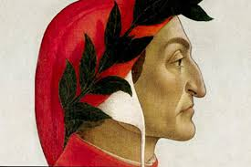
Bella degli abati
Alighiero di Belliccione
Dante
Firenze
1265

Slide 3
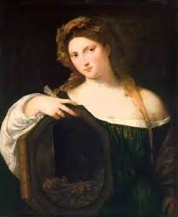
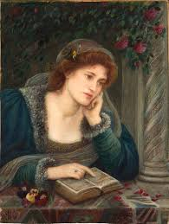
Sposa Gemma Donati
Muore Beatrice
Chiamata da Dante donna angelo
Tre figli
Simone da Bardi
A ventiquattro anni
Ama Beatrice
1265
1285
1290

Slide 4
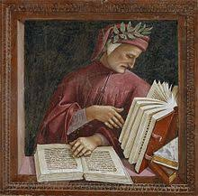
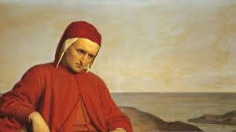
Era molto partecipe alla vita politica di Firenze
Viene condannato all’esilio
Viene nominato priore
Viaggia per la maggior parte delle corti Italiane
1265
1285
1290
1300
1302

Slide 5
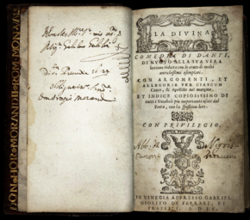
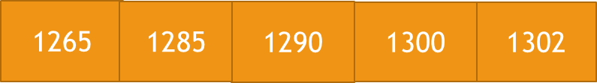
Composto nella settimana santa del 300
La divina commedia
L’opera letteraria più famosa al mondo
1306
1321

Slide 6
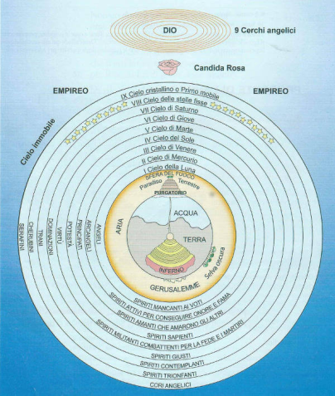
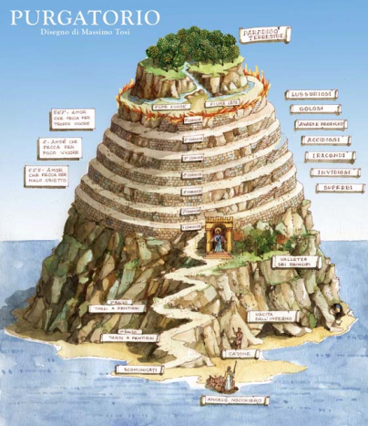
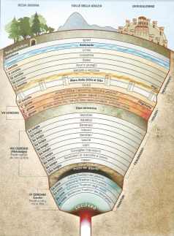
È un poema che racconta di un viaggio immaginario
LA DIVINA COMMEDIA
incontra personaggi storici e mitologici
Tre cantiche
33 canti + uno introduttivo
33 canti
33 canti
Paradiso
Inferno
Purgatorio

Slide 7
Nel mezzo del cammin di nostra vita mi ritrovai per una selva oscura, che la diritta via era smarrita.
Inferno I, vv.1-3

Slide 8
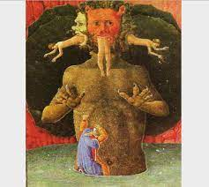
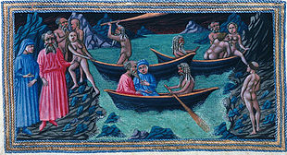
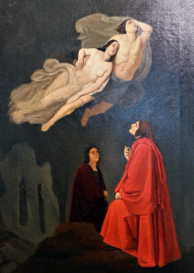
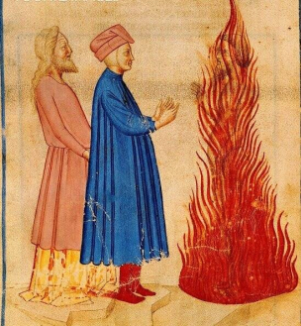
Voragine formata da Lucifero quando venne scagliato sulla terra da Dio
Inferno
Dante prima di entrare si ritrova nella selva oscura
Che rappresenta il peccato
È suddivisa in nove cerchi
incontra
Lucifero
Viene accompagnato da Virgilio
Caronte
Il Conte Ugolino
Paolo e Francesca
Ulisse
(sottoforma di fiamma)
Rappresenta la ragione

Slide 9
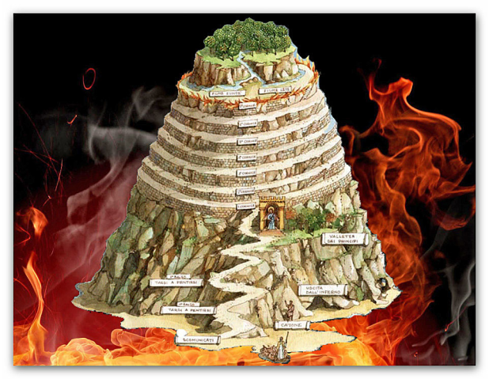
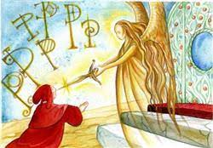
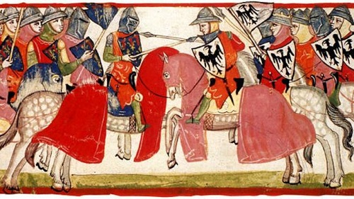
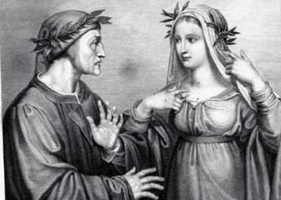
È organizzato in cornici e ogni cornice rappresenta un peccato
Purgatorio
Qui Dante viene lasciato da Virgilio e continua il suo cammino con Beatrice
A differenza dell’Inferno, qui si può salire al paradiso con una P che ti viene stampata sulla fronte
incontra
Superbi
Invidiosi
Iracondi
Accidiosi
Avari e prodighi
Golosi
lussuriosi
Beatrice
Imperatore Federico II

Slide 10
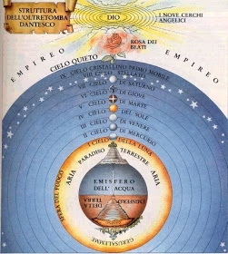
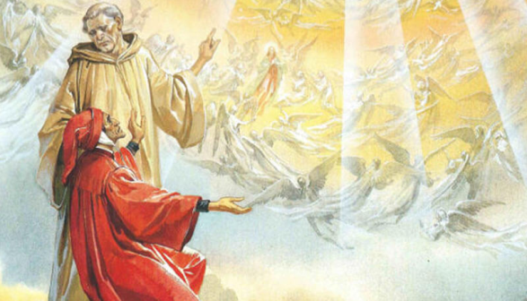
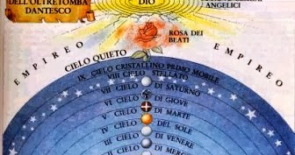
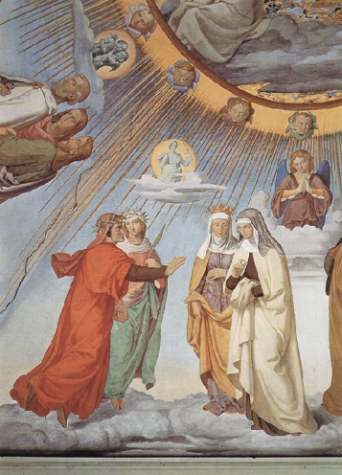
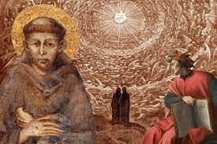
Paradiso
Nove cerchi concentrici
Accompagnato da san Bernardo
Con nomi dei pianeti
Al centro si trova la terra
incontra
San Francesco
Vergine Madre

Slide 11
In te misericordia, in te pietate, in te magnificenza, in te s’aduna quantunque in creatura e di bontate.
Paradiso XXXIII, vv.19-21

Slide 12
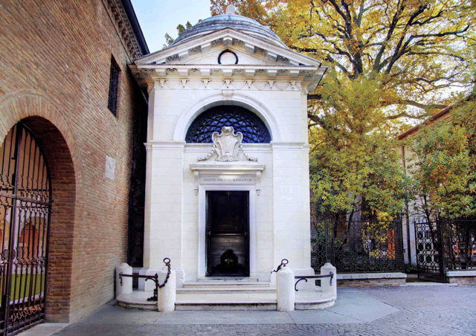
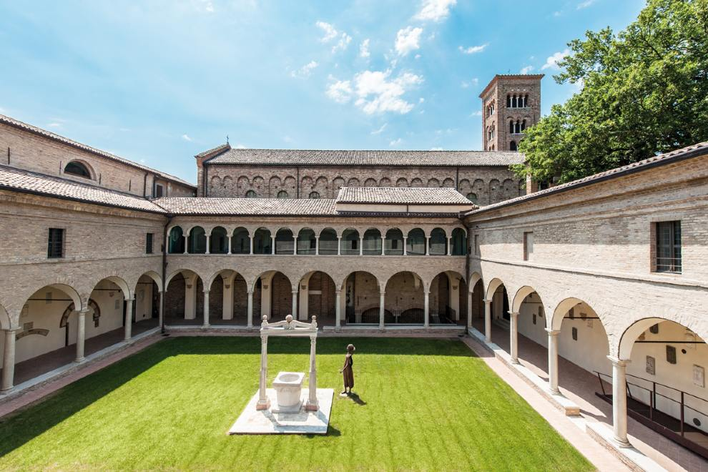
Arriva a Ravenna
muore
1265
1285
1290
1300
1302
1306
1315
1321

Slide 13
Scrisse
Vita nuova
De Monarchia
Racconta il suo amore per Beatrice
Dove sostiene che papato e impero devono rimanere separati
Convivio
De Vulgari Eloquentia
Un enciclopedia delle conoscenze
Parla della lingua volgare illustre

Slide 14
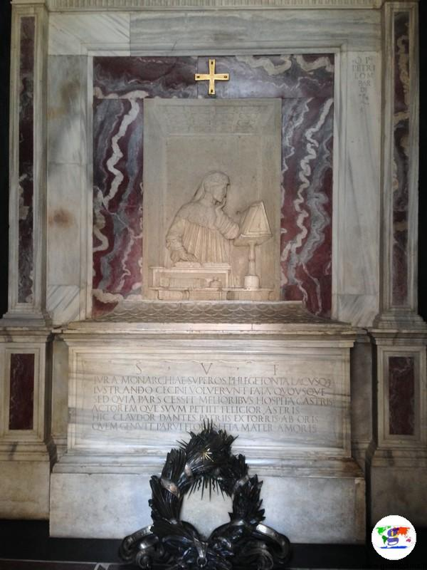
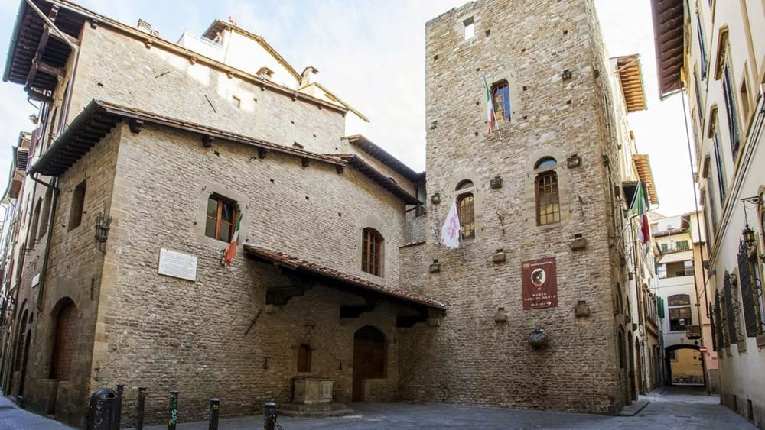
Dante è diventato il poeta più conosciuto e famoso al mondo,
e oggi ricorrono 700 anni dalla sua morte.
2021

Slide 15
Perché quando lo strumento dell’intelligenza si somma alla forza bruta e alla malvagia volontà, il genere umano è impotente a difendere se stesso

